Slide 1
弈·信 / 可验证协作 / V3 · 可信核验增强
弈·信：从一盘棋到可验证协作
流畅对弈 · 可执行退出 · 可复核结算
把信任写进协议，
把结论交给证据。
可交互产品
可执行协议
可复核证据
双人 / AI / 复盘
双签 / 争议 / 结算
节点 / 回执 / 回归
每一步信任，都有迹可循
从可玩的应用，走向有约束、有验证、有交付依据的软件系统。
汇报：赵国豪 · 项目：谭海翔 / 赵国豪 · 2026.11.04 · 本地实测
01
Notes:
第1页｜20秒
核心：让合作有凭据，让不合作有出口。
【讲稿】老师好，我是赵国豪。弈信从一盘五子棋出发，回答一个协作问题：双方合作时怎样顺畅确认，对手不合作时怎样按规则退出。项目把可玩的界面、可执行的合约和可复核的证据连在一起。下面重点展示这些设计怎样经过真实执行检验。
【动作／提醒】开场先讲协作价值；本地EVM交易真实，单节点与脚本钱包的边界在后文说明。
【证据】README.md；docs/trust-audit-2026-11-04.md；artifacts/test-results/trust-audit-2026-11-04/audit-summary.json

Slide 2
弈·信 / 可验证协作 / V3 · 可信核验增强
课程交付：程序、数据与文档相互印证
需求有来处，设计有取舍，结果有原始记录
程序
数据
文档
真实对弈与可执行退出
双人 / AI / 合约 / 外部钱包
可核验的过程与结果
棋谱 / 双签
节点事件 / 回执
可追踪的工程决策
NABCD / FR-NFR
ADR / 日志
需求 20%
设计 35%
实现测试 30%
创新 10%
反馈 5%
把课程要求变成可检查的产物，再把产物连成证据链。
课程教案：需求、设计、编码测试、创新、反馈；程序／数据／文档共同交付
02
Notes:
第2页｜25秒
核心：交付的不只是能运行的程序，还有解释与复核它的依据。
【讲稿】课程要求最终落在三类交付上：程序让别人运行，数据让结果可以核对，文档解释为什么这样设计。我们把需求编号、架构决策、实现入口和验收记录关联起来。答辩也沿这条线展开：先讲目标与取舍，再看正常和异常路径，最后用回执、测试和演示检验交付。
【动作／提醒】指向程序、数据、文档三类成果；本轮专项是内部工程核验，不称第三方安全审计。
【证据】docs/course-compliance.md；docs/requirements.md；docs/architecture.md；artifacts/test-results/trust-audit-2026-11-04/audit-summary.json

Slide 3
弈·信 / 可验证协作 / V3 · 可信核验增强
NABCD：为顺畅对弈，承担明确的复杂度
N需求 · A方法 · B收益 · C替代方案 · D交付推广
N
需求
顺畅下棋，结算时能核验积分来源
A
做法
完整谱双签＋合约重放＋两阶段争议
B
收益
正常3笔交易；证据可带走，异常有退出路径
C
替代
中心化记分 / 每步上链 / 状态通道
D
推广
GitHub源码＋启动说明＋课堂演示
选型服务于可核验结算，同时承担存证与争议监控成本。
教案NABCD：D = Delivery／推广；真实用户需求确认仍待补充
03
Notes:
第3页｜35秒
核心：减少正常交易，保留可核验结算；代价是保存证据与监控争议。
【讲稿】需求假设是下棋顺畅，同时能解释积分来源。方法是每手链下双签，终局由合约核验；收益是正常每局三笔交易。比较三种方案，中心化记分最简单，每步上链交易更多，通道则增加签名、存证和争议管理。我们选择通道来验证这项取舍。课程的D是交付推广，以公开源码、启动说明和课堂演示提供获取路径，真实用户需求仍待试用确认。
【动作／提醒】按N、A、B、C、D依次指图；D=Delivery／推广。公开源码不等于公网在线服务，不声称已访谈或已满足公开页保留期。
【证据】docs/requirements.md；docs/course-compliance.md；README.md；artifacts/test-results/trust-audit-2026-11-04/contract-results.json

Slide 4
弈·信 / 可验证协作 / V3 · 可信核验增强
风险驱动三轮增量：核心、体验、可信强化
先做可执行闭环，再扩展体验，再用反例检验信任边界
01
02
03
先验证核心闭环
再扩展产品体验
用对抗验证强化可信
双人开局 · EIP-712双签
棋谱重放 · 积分结算
异常与恢复入口
三档AI · 复盘 · 提示
SVG证书 · 日夜主题
共享规则与分析器
旧快照攻击回归
两阶段争议 · 证据重建
独立RPC · 外部钱包
风险驱动增量：先能运行，再改善体验，再用反例审视可信假设。
44项WBS是任务计划；不把计划工时或建议分工当作真实执行历史
04
Notes:
第4页｜30秒
核心：增量交付的价值，在于持续发现并缩小真实缺口。
【讲稿】三轮工作围绕不同风险推进。第一轮实现开局、双签、结算和争议路径；第二轮加入AI、复盘与视觉体验；本轮集中检查旧快照攻击、证据核验和独立节点接入。早期功能可运行，并不代表安全问题已经穷尽。我们保留失败记录，再用修复后的交易和回归结果说明改变，让版本演进可以被检查。
【动作／提醒】三轮是当前过程概括；不把需求计划写成实际工时，不将早期验收通过等同旧版完全安全。
【证据】docs/worklog.md；docs/iteration-2-review.md；docs/trust-audit-2026-11-04.md；artifacts/test-results/trust-audit-2026-11-04/before-fix/dispute-security-results.json

Slide 5
弈·信 / 可验证协作 / V3 · 可信核验增强
FR-14：把末手拒签变成可验收的恢复路径
需求 → 两阶段设计 → 合约与客户端 → 真实恢复验收
需求
设计
实现
验收
对手拒签末手
仍能完成合法结算
先举证，再响应
显式状态与期限
challenge
proofDeadline / forceMove
8手双签快照
链上第9手成胜局
四笔成功交易：open + join + challenge + forceMove
一条需求贯穿模型、代码与可复现验收，而非停留在功能清单。
FR-14 / AT-06；contracts/GomokuChannel.sol；本轮Edge拒签恢复实测
05
Notes:
第5页｜30秒
核心：验收标准要落到对手拒签时，玩家还能完成什么。
【讲稿】以FR十四为例：对手拒签最后的胜棋，已有成果不能只停在界面。当前设计先提交八手双签，等待举证期结束，再由应落子方在链上补第九手，合约判胜并结算。实现对应挑战、期限检查和强制落子；浏览器验收实际走完这条路径，检查积分和回执。需求、设计、实现与验收由此连成一条可查的线。
【动作／提醒】四层追踪图突出“等待举证期”；FR-14原需求基线的时间描述以当前protocol-spec修订为准。不是任何情况下立即到账。
【证据】docs/requirements.md；docs/protocol-spec.md；contracts/GomokuChannel.sol；web/src/channel-client.js；artifacts/test-results/trust-audit-2026-11-04/e2e-results.json；artifacts/test-results/trust-audit-2026-11-04/screenshots/07-refusal-recovery.png

Slide 6
弈·信 / 可验证协作 / V3 · 可信核验增强
模块边界：把变化限制在明确接口内
Parnas信息隐藏：展示、会话、规则、链接入与结算各守职责
展示与体验
会话与恢复
规则与核验
权威结算
React界面
复盘 / 提示 / 证书
签名 / 快照保护
重连 / 钱包会话失效
全谱合法性 / EIP-712
节点状态 / 回执重建
Solidity + OpenZeppelin
锁分 / 争议 / 守恒
本地模式：Ganache + 测试钱包
外部模式：独立RPC + 用户钱包
按职责与易变决策划分边界，让接入方式和体验升级有清晰落点。
Parnas信息隐藏；共享规则／控制器／合约独立；新争议ABI需新部署
06
Notes:
第6页｜35秒
核心：本地与外部接入可替换，协议变更必须明确版本与部署。
【讲稿】借鉴Parnas的信息隐藏，界面负责表达，会话控制签名与恢复，规则模块判断棋谱，链适配连接节点，合约决定权威积分。AI和复盘可以复用规则，本地与外部模式也通过接入边界切换。本轮两阶段争议改变了合约返回结构，必须部署新合约、使用新运行目录。模块化减少变化的扩散，也要求接口变化被明确识别。
【动作／提醒】先指职责边界，再指local/external两种接入；新getChannel有9字段，不能声称升级时合约完全不变。中继只传消息，不能代签或改分。
【证据】docs/architecture.md；docs/protocol-spec.md；docs/external-chain.md；shared/gomoku.mjs；server/chain-runtime.mjs；web/src/channel-client.js

Slide 7
弈·信 / 可验证协作 / V3 · 可信核验增强
正常路径：全谱双签，每局三笔交易
open锁分 → join加入 → settle核验结算；落子在链下确认
1
OPEN
2
JOIN
3
SETTLE
黑方锁定积分
白方锁定积分
合约验签、重放、结算
链下每手：提案 → 双方独立校验 → 签同一份完整有序棋谱
绑定 chainId + 合约 + channelId + movesHash，结算不信任前端自报赢家。
即时交互留在链下，授权与规则由签名和合约共同约束。
已注册玩家正常路径；部署、注册与争议另计；签名不等于上链交易
07
Notes:
第7页｜35秒
核心：双签确认授权，合约重放规则。
【讲稿】双方已注册时，开通、加入、结算各一笔。中间每次落子，双方独立检查后，用标准结构化签名确认同一份完整有序棋谱，签名绑定链、合约和通道。结算时合约重新回放规则，不能只相信前端给出的胜者。这样把频繁交互留在链下，把最终积分交给可执行规则。部署、首次注册和争议交易都另外计数。
【动作／提醒】沿open、join、settle三笔时间线；EIP-712 State(channelId,movesHash)绑定全谱，不是只签孤立坐标。签名不等于交易。
【证据】docs/protocol-spec.md；contracts/GomokuChannel.sol；artifacts/test-results/trust-audit-2026-11-04/contract-results.json；artifacts/test-results/trust-audit-2026-11-04/e2e-results.json

Slide 8
弈·信 / 可验证协作 / V3 · 可信核验增强
两阶段争议：先举证，再续走
proofDeadline = now + Δ｜deadline = now + 2Δ
挑战开始 t₀
proofDeadline
deadline
证据提交期｜接纳更新双签
链上响应期｜当前方强制落子
严格更长且兼容旧前缀
成功更新会重置两期限
期间禁止 forceMove
proofDeadline ≤ 链时间 < deadline
非终局续手只延响应期
到期当前应落子者判负
先给诚实方完整举证机会，再允许链上续走；兼容双签终局仍可结算。
当前协议：proofDeadline = now + Δ；deadline = now + 2Δ；默认Δ=60秒
08
Notes:
第8页｜35秒
核心：先给最新双签上链的时间，再允许改变棋局。
【讲稿】挑战后先留一段举证时间，只接收更长且兼容的双签更新，暂不允许强制落子。举证结束，才由当前方链上续走；未终局的续手只延长响应期，不重开举证期。响应到期仍不行动，可判当前方超时负。兼容的双签终局在通道结束前仍可结算。这个设计保护及时提交的证据，诚实方仍须保存快照，并在窗口内监控响应。
【动作／提醒】关键时间图必须显示两期限：非终局challenge更新重置proofDeadline=now+Δ与deadline=now+2Δ；forceMove仅proofDeadline≤t<deadline；续手只令deadline=now+Δ；t≥deadline开放timeout、关闭force，兼容双签终局在通道结束前仍可settle。默认Δ60秒，无watchtower或永久离线保证。
【证据】docs/protocol-spec.md；docs/trust-audit-2026-11-04.md；artifacts/test-results/trust-audit-2026-11-04/contract-results.json；artifacts/test-results/trust-audit-2026-11-04/dispute-security-results.json

Slide 9
弈·信 / 可验证协作 / V3 · 可信核验增强
可信核验：从签名授权到节点事实
严格4字段域／65字节签名 → 实际链谱与摘要 → 固定区块事件重建
授权可验
状态可验
计量可验
严格4字段签名域
65字节标准双签
棋谱顺序与身份绑定
实际链ID与合约摘要
真实链上谱与参与者
代码符合配置的指纹
从事件重建成功交易
从receipt读取Gas
核对区块与回执一致
导入与中继恢复共同保护最新双签；未完整核对时只显示已观测交易。
把文件中的声明，逐层对应到授权证明、链状态和可复核回执。
共享核验：evidence.mjs + evidence-chain.mjs；固定区块分页扫描成功通道事件
09
Notes:
第9页｜20秒
核心：文件可以描述结果，计量必须回到节点。
【讲稿】核验分两层：先严格检查签名域和标准签名，确认授权；再固定区块，核对实际链谱与摘要，分页扫描事件，重建本局全部成功交易，从回执取Gas。文件删交易、改数字，都不能假造完整计量。失败交易另记；节点提供的视图仍需可信来源复核。
【动作／提醒】4字段是name/version/chainId/verifyingContract；65bytes且v=27/28，无签空谱signed:false。节点按6类通道事件分页重建成功生命周期tx，失败尝试另列；代码hash只证明匹配配置锚，单RPC不是绝对可信。
【证据】shared/evidence.mjs；shared/evidence-chain.mjs；artifacts/test-results/trust-audit-2026-11-04/evidence-chain-results.json；artifacts/test-results/trust-audit-2026-11-04/cli-live-rpc.json

Slide 10
弈·信 / 可验证协作 / V3 · 可信核验增强
独立接入：节点读取与钱包授权分开
连接不发交易 · 注册单独确认 · 切链清签名器 · 启动核对部署身份
用户钱包
应用会话
独立节点
私钥由钱包保管
连接不发交易
注册单独确认
固定预期链与账户
账户或网络变更即失效
异步读数不复活旧会话
核验链ID／代码指纹
域／周期／9字段布局
只代理明确允许的方法
external关闭本地注资、自动部署与AI代签；旧ABI在开局付Gas前拒绝。
接入可替换，密钥不托管，部署身份有锚，信任依赖可说明。
已实测：独立本机HTTP节点 + EIP-1193钱包装置；未公网部署／真人插件验收
10
Notes:
第10页｜25秒
核心：接入已实测，公网与真人钱包验收仍待完成。
【讲稿】外部模式把节点读取与钱包授权分开：连接只读，注册另行确认，切链或切账户会停用旧签名器。启动还检查可信代码指纹与新九字段结构。我们已用独立本机HTTP节点和标准钱包接口测试装置完成实测；这没有替代公网部署，也没有替代真人使用MetaMask插件的确认过程。
【动作／提醒】外部钱包为EIP-1193测试装置；强调独立HTTP服务已实测。runtime hash须由独立可信渠道提供，不能循环采用同RPC自报值。启动检查链ID、部署块、周期、域/摘要及空通道9字段；external无faucet、服务器私钥、AI双钱包演示。
【证据】docs/external-chain.md；artifacts/test-results/trust-audit-2026-11-04/chain-runtime-results.json；artifacts/test-results/trust-audit-2026-11-04/connect-race-after-fix/channel-client-connect-race-results.json；artifacts/test-results/trust-audit-2026-11-04/e2e-external-results.json；artifacts/test-results/trust-audit-2026-11-04/external-screenshots/01-external-connect.png

Slide 11
弈·信 / 可验证协作 / V3 · 可信核验增强
分层验证：144项自动测试，14组浏览器场景
协议合约21 · 接入核验37 · 恢复计量47 · AI证书39｜浏览器8＋6
21
37
47
39
协议与合约
接入与核验
恢复与计量
体验与输出
合约14 / 争议3
规则4
部署HTTP 13 / 证据9
钱包7 / 连接竞态8
回退与故障恢复
完整回执、缓存与重试
30 AI + 9证书
144项自动测试通过 + 14组浏览器场景通过（本地8 / 外部6）
成功路径与拒绝路径共同覆盖：先找能推翻设计的反例，再证明修复有效。
2026-11-04分批实跑；测试组数不是用户数、游戏数或安全认证
11
Notes:
第11页｜35秒
核心：每个数字都有范围，每个结论都能回到原始结果。
【讲稿】本轮自动测试一百四十四项通过，分为协议合约二十一、接入核验三十七、恢复计量四十七、AI与证书三十九。浏览器另有本地八组、外部六组。它们分批执行，原始结果和摘要逐一对应，并非一次总命令跑出的成绩。测试同时检查成功与拒绝路径，支持已覆盖场景的结论，不能证明没有漏洞，也不能代替真人试用。
【动作／提醒】21=合约14+争议3+协议4；37=外部客户端7+竞态8+证据9+HTTP部署13；39=AI30+证书9。144与浏览器14分列；10月81项/18组只保留为历史，不加进本轮，不称第三方审计或形式化证明。
【证据】artifacts/test-results/trust-audit-2026-11-04/audit-summary.json；docs/trust-audit-2026-11-04.md；artifacts/test-results/trust-audit-2026-11-04/e2e-results.json；artifacts/test-results/trust-audit-2026-11-04/e2e-external-results.json

Slide 12
弈·信 / 可验证协作 / V3 · 可信核验增强
同输入实测：交易减少，Gas分别核算
9手：3笔／436155 对 11笔／1231600｜10手：3笔／448093 对 12笔／1406433
成功交易数 / 笔
Gas / 千单位
9手：11 → 3，笔数减少72.73%
9手：1,231,600 → 436,155
Gas降幅：9手64.59%，10手68.14%；仅限本地样本，不外推公网TPS与费用。
同参与方、stake、棋谱、编译环境；部署和注册另列；数据来自本轮真实receipt
12
Notes:
第12页｜30秒
核心：当前新合约：9手Gas降低64.59%，10手降低68.14%。
【讲稿】当前新合约与逐手上链基线使用相同参与方、锁分和棋谱，并汇总真实回执。九手样本从十一笔降为三笔，Gas从约一百二十三万降到四十三万六千，减少百分之六十四点五九；十手减少百分之六十八点一四。部署和注册另列。这是特定本地EVM与账户状态的比较，说明本样本交易成本下降，不外推公网吞吐量。
【动作／提醒】图表读数保留精确整数：9手436155/1231600，10手448093/1406433。笔数降幅分别72.73%/75%，不能当Gas降幅；两种方案均open+join且末手自动结算。结果仅local EVM，不是公网TPS或费用报价。
【证据】tests/contract.test.mjs；artifacts/test-results/trust-audit-2026-11-04/contract-results.json；docs/trust-audit-2026-11-04.md

Slide 13
弈·信 / 可验证协作 / V3 · 可信核验增强
真实攻击闭环：让旧快照无法抢先分叉
旧1手challenge＋立即force → 修复举证窗口 → 攻击回滚 → 9手终局恢复
发现：旧快照可以抢先形成分叉
修复：先举证，再允许改变链上谱
已有：双方签过的9手胜局
攻击：旧1手挑战 → 立即强制分叉
后果：最新终局被前缀检查挡住
设计：完整proof窗口 + response窗口
实测：恶意force交易 status = 0
恢复：已有9手双签 settle成功
从可复现反例，到协议调整，再到真实交易回归：工程质量来自可验证的改进。
真实回滚与结算hash见contract-results.json；修复前反例和失败过程完整保留
13
Notes:
第13页｜30秒
核心：质量改进，要能展示失败如何发生，也能展示修复如何成立。
【讲稿】复核发现一个真实缺口：双方已签九手胜局，输方却能提交旧一手并立即分叉，挡住最新终局。我们在本地链复现后增加举证窗口，再发送同类恶意交易，回执状态为零；随后九手双签结算，状态为一。原失败、修复和回归都保留下来。这证明具体攻击已被修复，也说明复用成熟库之后，应用自己的协议仍要检查。
【动作／提醒】先展示before-fix失败，再指当前contract-results的block81/status0、block82/status1；两个hash为本地测试链，不能去公网浏览器查。不是通用框架自动保证安全，也不声称已穷尽攻击。
【证据】artifacts/test-results/trust-audit-2026-11-04/before-fix/dispute-security-results.json；artifacts/test-results/trust-audit-2026-11-04/contract-results.json；artifacts/test-results/trust-audit-2026-11-04/dispute-security-results.json；docs/trust-audit-2026-11-04.md

Slide 14
弈·信 / 可验证协作 / V3 · 可信核验增强
配置交付：版本、部署与证据对得上
锁定依赖 · 新运行目录 · 部署身份校验 · 源文件与结果摘要
版本可追
部署可辨
结果可复核
源码与锁文件
ADR与工程日志
主讲稿与生成源一致
artifact / runtime指纹
构造参数与链指纹
旧部署拒绝静默复用
原始成功与失败记录
截图与实际回执
源文件与结果SHA-256
升级使用独立新运行目录，保留旧链；交付过程不靠清空状态掩盖差异。
交付的不只是一个文件，而是能够定位版本、部署与证据的可检查成果。
Git／锁文件／manifest／audit-summary；hash匹配配置锚，不等于RPC绝对可信
14
Notes:
第14页｜20秒
核心：可复现交付，必须知道运行的是哪份代码、哪次部署。
【讲稿】交付还要避免版本混用。依赖由锁文件固定，运行目录隔离部署，启动检查代码、参数和链指纹；旧结构不兼容就明确拒绝。本轮汇总记录源文件与结果摘要，帮助定位证据对应的代码。旧链与历史结果保留，新协议使用新部署，让演示和复核有清楚的版本依据。
【动作／提醒】讲配置与追踪，不展开建议分工。schema2绑定artifact/runtime hash、构造参数、创世及部署块身份；当前检查不是所有极端链重建的密码学抗重放证明。
【证据】pnpm-lock.yaml；docs/external-chain.md；server/chain-runtime.mjs；artifacts/test-results/trust-audit-2026-11-04/chain-runtime-results.json；artifacts/test-results/trust-audit-2026-11-04/audit-summary.json

Slide 15
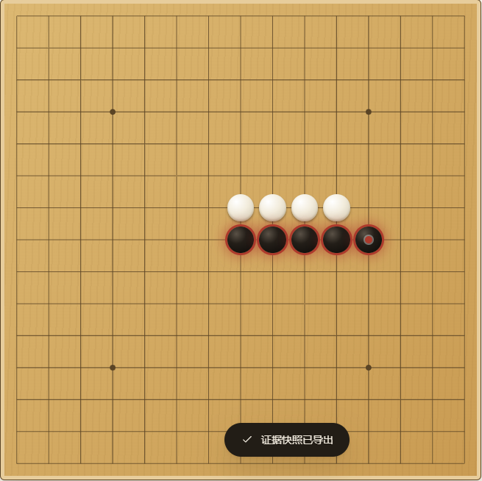
弈·信 / 可验证协作 / V3 · 可信核验增强
45秒本地演示：下完、结算、核验
固定9手自动对局 → 三笔真实交易 → 回执与证据出口
01
运行9手自动演示
脚本双钱包，真实双签与合约结算
02
核对实验室记录
本局3笔成功回执，积分变化可读
03
导出证据JSON
棋谱、签名和交易可以再次核验
右图：本轮独立RPC验收的终局局部
现场演示正常路径；拒签需要等待证据期，使用已保存真实记录解释。
现场用新运行目录启动Node4173；旧Docker4180本轮未重建；15秒未就绪切备用17
15
Notes:
第15页｜45秒
核心：用一局真实执行，连接产品体验与工程证据。
【讲稿】现在演示固定九手正常局。脚本控制两个测试钱包，双方签名后实际结算；我们依次看终局、三笔交易和证据导出。它展示本地执行闭环，不代表两位真人。若十五秒内未启动成功，就切到备用页的本轮真实截图，再补充外部接入截图，按同一条证据链讲解。
【动作／提醒】演示前构建新版，CHAIN_MODE=local、Node默认4173，使用全新工作区RUNTIME_DIR；不得复用旧ABI链。现场15秒未就绪直接切备用17，不排障。旧Docker4180本轮未重建，不承诺现在线。45秒含操作与等待，正常局不演示约120秒争议。备用使用当前screenshots/05-auto-demo.png、03-settled-game.png、04-channel-lab.png，external当前结算图仅补充实测记录，不冒充在线服务。
【证据】README.md；artifacts/test-results/trust-audit-2026-11-04/e2e-results.json；artifacts/test-results/trust-audit-2026-11-04/screenshots/05-auto-demo.png；artifacts/test-results/trust-audit-2026-11-04/screenshots/03-settled-game.png；artifacts/test-results/trust-audit-2026-11-04/screenshots/04-channel-lab.png；artifacts/test-results/trust-audit-2026-11-04/external-screenshots/03-external-settled.png

Slide 16
弈·信 / 可验证协作 / V3 · 可信核验增强
项目价值：可玩产品，可执行协议，可复核证据
把协作规则做成程序，把可信结论交给证据
产品能体验
协议有约束
结论有依据
双人 / AI / 复盘 / 可带走证据
双签授权 / 两阶段争议 / 守恒
144项回归 / 14组浏览器 / 原始回执
下一步：真实用户任务观察、本人钱包插件联调、经授权选择实际目标网络。
让设计可解释，让异常可执行，让结果可复核。
源码与材料：https://github.com/haisiiontam/YiXin · 无资产价值积分 · 非第三方审计
16
Notes:
第16页｜30秒
核心：价值来自完整交付，也来自对证据边界的诚实表达。
【讲稿】弈信最终交付三件相互支撑的成果：可玩的产品，让规则可体验；可执行的协议，让合作与拒签都有路径；可复核的证据，让结果有依据。当前结论限于本地EVM、独立本机节点和自动化场景，仍依赖节点可信与玩家监控。下一步将开展真人试用，并在实际目标网络部署新合约、联调真实钱包，把已知边界继续变成验收任务。谢谢老师。
【动作／提醒】收束三项价值后停顿；后续是真人试用与实际目标网联调，不声称公网、真人钱包验收或独立审计已经完成。主讲结束后按问题跳备用页。
【证据】README.md；docs/external-chain.md；docs/trust-audit-2026-11-04.md；artifacts/test-results/trust-audit-2026-11-04/audit-summary.json

Slide 17
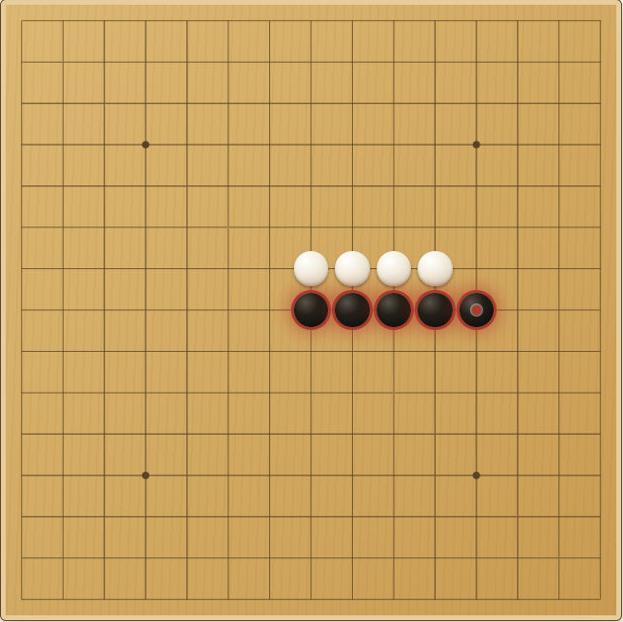
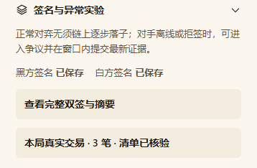
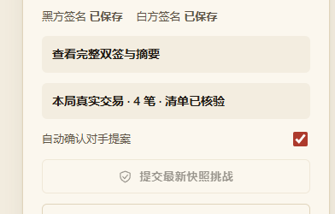
弈·信 / 可验证协作 / V3 · 可信核验增强
备用17｜正常结算与拒签恢复，均有真实回执
本轮保存的浏览器截图；左为独立RPC正常局，右为本地拒签恢复，非现场画面
正常结算｜9手双签 · 3笔成功交易
末手拒签｜8手双签 → 链上第9手
记录含棋谱、双签、交易与状态；场景不同，按各自实例独立复核。
来源：trust-audit-2026-11-04 的 external-screenshots/03 与 screenshots/07
17
Notes:
演示失败即切本页。左正常3笔、双签9手、1010/990；右为8手双签后challenge，完整证据期后链上第9手成胜局，共4笔。两局不同实例，Gas和余额不能混写。截图为2026-11-04保存，不声称实时公网或真人MetaMask。

Slide 18
弈·信 / 可验证协作 / V3 · 可信核验增强
备用18｜信任边界清楚，接入条件明确
真实执行、独立接入能力与公网验收是不同层次，按已完成范围回答
层次
本轮已完成
进一步验收条件
合约／签名
真实EVM、规则重放、双签结算
列明场景的内部验证，非安全认证
节点／钱包
独立HTTP RPC + EIP-1193装置
本人浏览器钱包插件实际联调
网络／共识
本地Ganache及独立本机节点
授权选择公网或其他目标网络
资产／身份
无资产价值的积分；每地址注册
不当成现实资产或防女巫信誉
用户／运营
自动浏览器场景、证据交付
真人任务反馈、持续运行与监控
边界可说明，结论有依据；接入能力已交付，目标网络由实际授权配置。
依据：trust-audit-2026-11-04.md / external-chain.md / e2e-external-results.json
18
Notes:
回答“到底真实还是模拟”。Solidity、EIP712和结算是真实执行；默认教学单节点、AI双钱包是装置；external已接独立本机HTTP并用EIP1193钱包装置联调。公网、真人插件、第三方审计均未冒称。hash是运营者信任锚，RPC可能说谎；失败交易不在成功事件计量中，合约报告另列预期revert。

Slide 19
弈·信 / 可验证协作 / V3 · 可信核验增强
备用19｜经典工程方法，在实现与验证中落地
理论用于解释决策；数据来自项目实测，不以术语替代证据
工程原则
项目落点
可检查的产物
需求与确认
NABCD、FR/NFR、验收行为
需求追踪／真人反馈待补
抽象与信息隐藏
UI、会话、规则、节点、合约分责
模块接口／ADR
状态与不变量
先举证后响应、前缀、守恒、一次结算
修订协议／合约反例
分层验证与回归
授权、链状态、节点计量各自核验
144项／14组／原始失败
配置管理与交付
部署身份、版本与结果指纹
manifest／Git／SHA-256
软件工程价值：将抽象原则转化为具体约束、可执行行为和可复核证据。
课程NABCD（D=Delivery）；Parnas 1972；SWEBOK；具体书目与链接见打印稿
19
Notes:
方法映射为概括，不是原文引语或标准认证。Parnas DOI10.1145/361598.361623；SWEBOK为知识域组织，不是固定阶段。建议职责与AI辅助按实际说明，不编造既往分工或会议。

